Slide 1
Automašīnas 3D modelis
Aleksejs Peņkovs M3
Rīgas Valsts tehnikums
2023

Slide 2
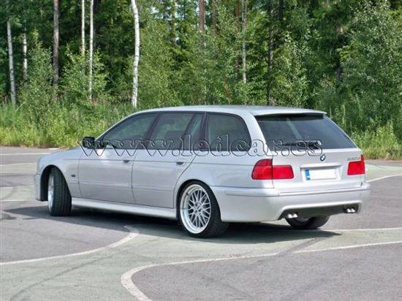
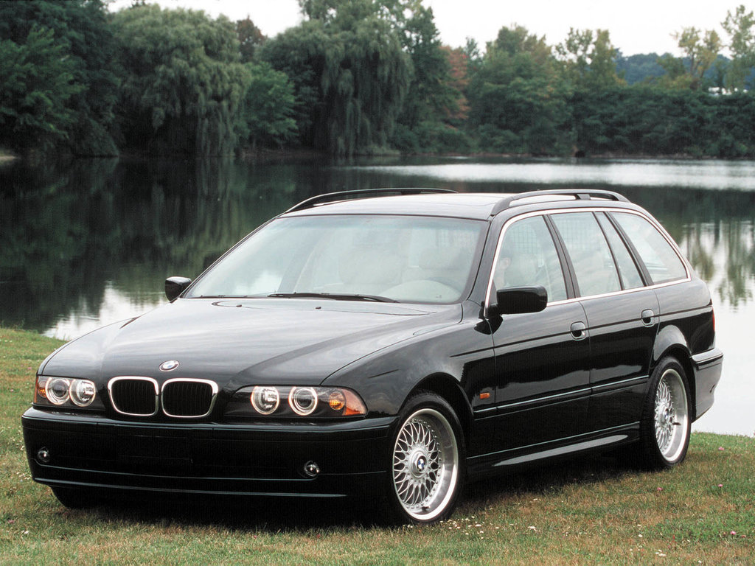
Prototips
Par sava 3D modeļa prototipu es paņēmu automašīnu BMW E39 universal. Man patīk šīs mašīnas izskats, tāpēc es izvēlējos tieši to.
Automašīna bija ražota no 1995. līdz 2004. gadam.
Reālajā dzīvē tehniskās īpašības ir atkarīgas no komplektācijas, bet oriģinālā auto bija ielikts 2 litrīgais dzinejs, kurš dod 150 zirgspēkus, kas dod iespēju sasniegt ātrumu 100 km/h 9.1 sekunžu laikā.

Slide 3
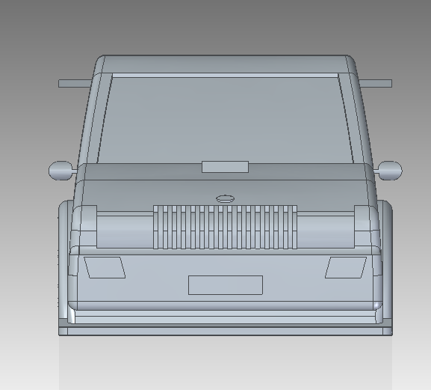
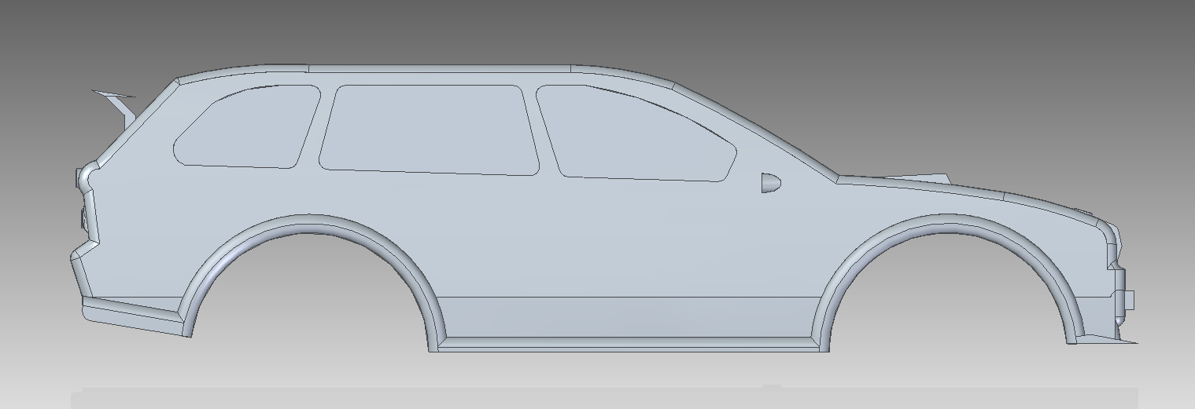
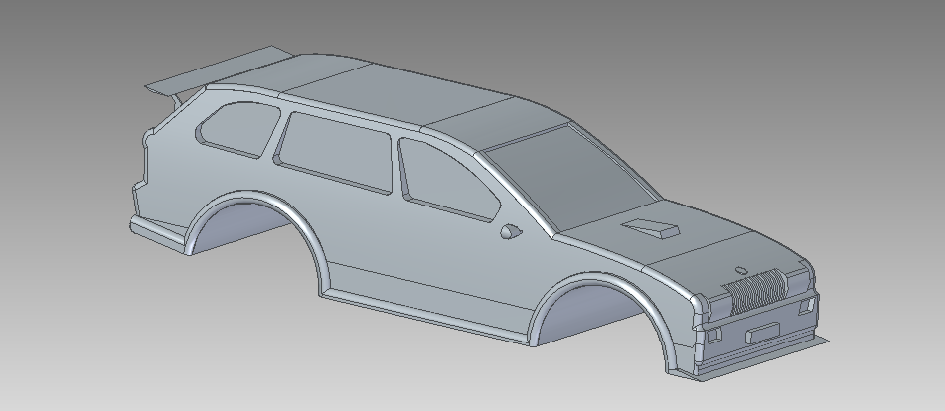
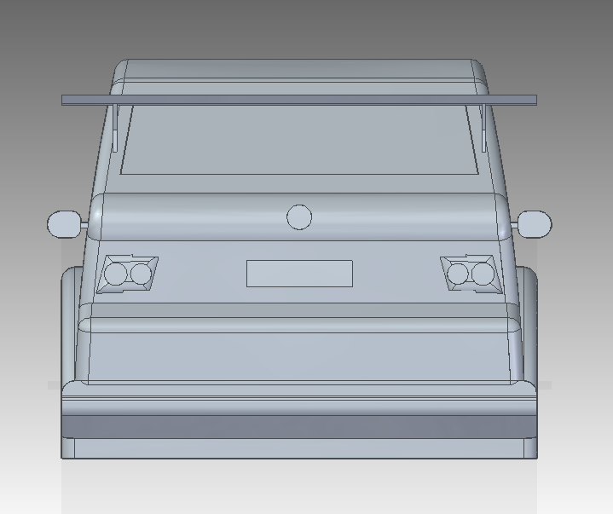
3D modelis
3D modeli es taisīju programmā Solid Edge

Slide 4
Paldies par uzmanību!

